Slide 1

Journée Portes Ouvertes
Samedi 21 mars 2026

Slide 2
AU SOMMAIRE
UNE PRESENTATION
ET UN TEMPS D’ECHANGE
UN CADRE D’ETUDE PRESTIGIEUX AU RICHE PATRIMOINE
UN LYCEE OFFRANT DES FORMATIONS ET ENSEIGNEMENTS SPECIFIQUES
UNE ANNEE DE SECONDE POUR ACQUERIR LE METIER EXIGEANT DE LYCEEN
S’APROPRIER LES PROCEDURES D’ORIENTATION ET D’AFFECTATION

Slide 3
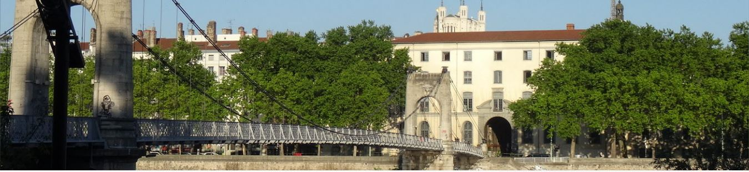
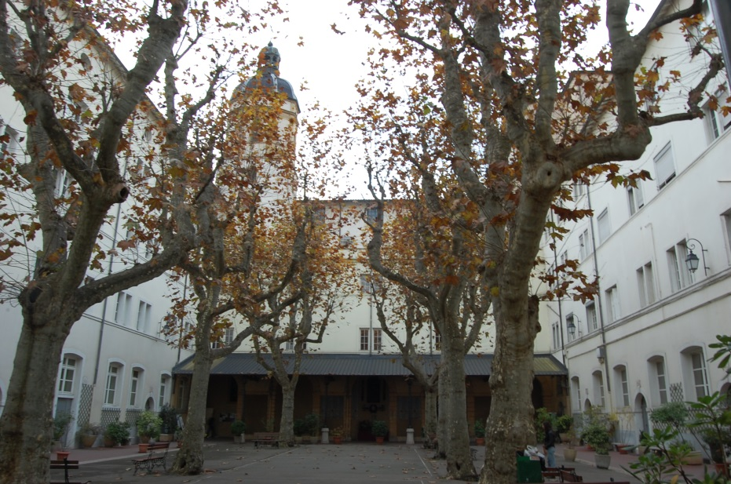
Le lycée Ampère : un établissement scolaire…
La Cité Scolaire Ampère
Rentrée 2026 un seul site
…

Slide 4
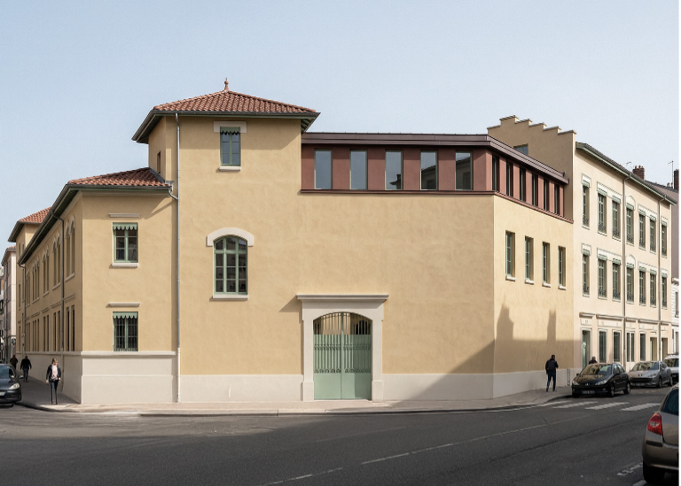
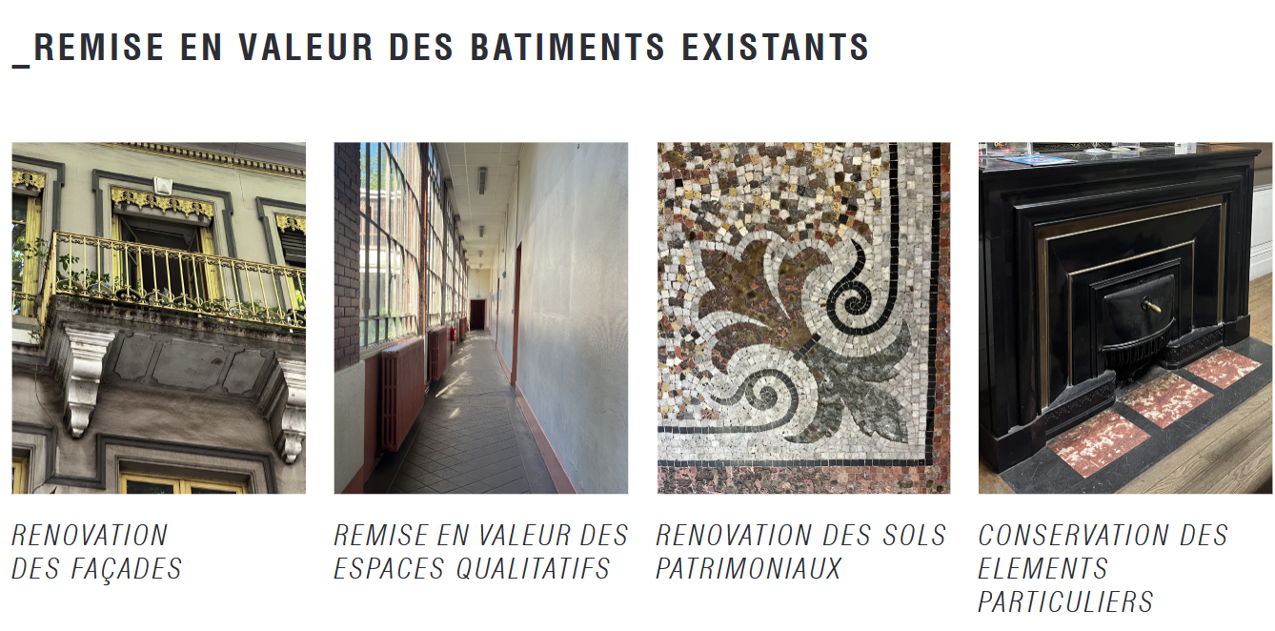
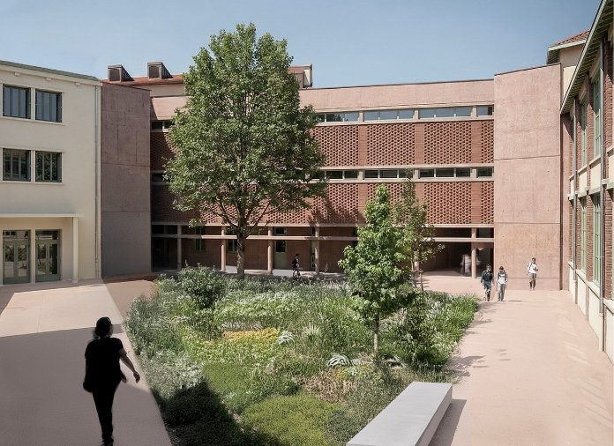
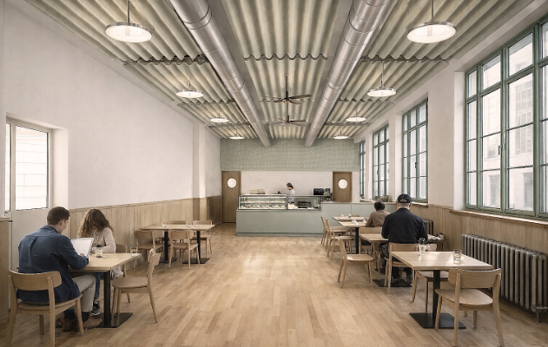
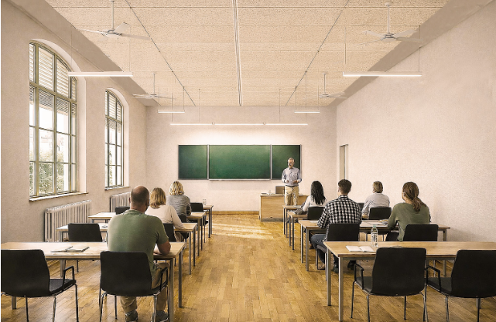
Un site aux richesses spécifiques,
En réhabilitation pour une ouverture à échéance 2028 2029
Site avenue de Saxe:
Lieu prochain d’accueil des Classes Préparatoires

Slide 5
Une ambiance propice au travail scolaire.
Rue de la Bourse :
Un site historique et un potentiel culturel inspirant, L’atmosphère y est sereine. Un lycée et un collège dans des lieux dédiés
Une coexistence des cycles secondaire et supérieur
porteuse de rencontres et d’opportunités de projection dans l’enseignement supérieur
Le Site de Bourse accueille:
les classes de 2nd GT (Générale et Technologique)
de 1ère Générale et Terminale
une classe de 1ère et de Terminale STMG
des BTS
DeCodiMD
s Classes Préparatoire aux Grandes Ecole Générales
Une Classe Préparatoire Professionnelle aux Grandes Ecoles
Une mixité des publics, véritable richesse de la Cité Scolaire Ampère

Slide 6
Les objectifs du lycée
ETUDIER AU LYCEE, SE PROJETER DANS L’ENSEIGNEMENT SUPERIEUR
PAR L’ACQUISITION DE COMPETENCES ET CONNAISSANCES SOLIDES
Cycle secondaire
Baccalauréat
Cycle supérieur
Voie générale Cursus longs
Voie technologique BUT 3 ans
Voie professionnelle STS (2 ans)
Continuum -3 / bac / +3
Construction d’un projet de formation ambitieux
LE LYCEE : LIEU DE LA FORMATION DE LA PERSONNE ET DU CITOYEN

Slide 7
Les choix possibles après la classe de seconde générale et technologique.
1re générale
1re technologique
STMG, STI2D, ST2S, STL, STD2A, STAV
pour approfondir les matières générales
pour découvrir des domaines technologiques
pour envisager des études supérieures longues
pour envisager préférablement des études supérieures courtes avec une ouverture sur des poursuites d’études longues (Passerelle)
2de GT

Slide 8
Objectif et organisation de la classe de 2nd
  Les lycéens bénéficient d’enseignements communs à tous:
  Pour garantir l’acquisition des savoirs fondamentaux
  Pour acquérir des méthodes de travail efficace
  Pour favoriser la réussite de chacun.
  A l’issue de la lasse de 2nd, ils choisissent une filière générale ou technologique et des enseignements de spécialité,
  Pour approfondir leurs connaissances
  Pour affiner leur projet dans leurs domaines de prédilection
La classe de seconde est un palier d’orientation
  Avec les mêmes étapes qu’en classe de 3ème
  Un accompagnement soutenu pour travailler son projet
  L’élève développe une autonomie pour préparer son orientation

Slide 9

Les exigences de la classe de
2nde Générale et Technologique
Pour réussir en classe de 2de GT
S’intéresser à l’enseignement général et aimer le raisonnement abstrait
Avoir des acquis suffisants en fin
de 3e dans
les matières enseignées en 2de
Etre capable de produire un travail régulier et approfondi chaque soir
Savoir organiser
son travail
en toute
autonomie
Savoir s’affranchir
des réseaux sociaux
Montrer un état d’esprit constructif
Savoir écouter, argumenter et respecter l’autre
Adopter des méthodes efficaces sociaux
Savoir s’affranchir
des réseaux sociaux
Savoir s’affranchir
des réseaux sociaux

Slide 10
Classe de 2de GT : Liste et volumes horaires des enseignements communs
Enseignements | Horaire élève
Français | 4h
Histoire-géographie | 3h
Langues vivantes A et B | 5h30
Sciences économiques et sociales | 1h30
Mathématiques | 4h
Physique-chimie | 3h
Sciences et vie de la Terre | 1h30
Éducation physique et sportive | 2h
Enseignement moral et civique | 18h annuelles
Sciences numériques et technologie | 1h30
Accompagnement personnalisé | Selon les besoins des élèves
Accompagnement au choix de l’orientation | 54h annuelles environ
Heures de vie de classe
Des heures en demi-groupe en Français, Maths, SNT, Langues, EMC, SVT et PH CH

Slide 11
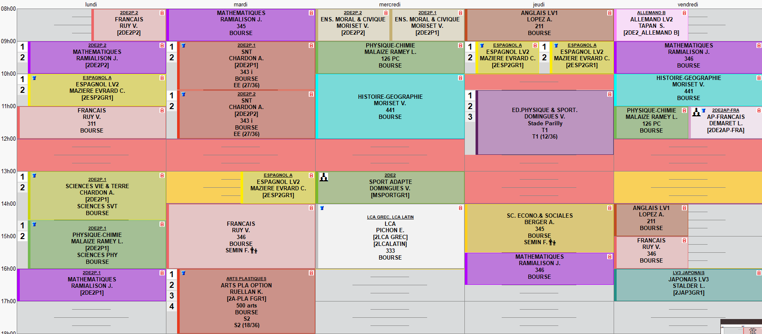

Slide 12
Le cycle terminale de la voie générale: les Enseignements de Spécialités au lycée Ampère en plus des enseignements du tronc commun
Mathématiques
Physique-Chimie
Sciences et Vie de la Terre
Littératures et cultures en langues étrangères Anglais Monde contemporain
Sciences économiques et sociales
Histoire géographie, géopolitique et sciences politiques
Humanités, Littérature et philosophie
Numérique et Sciences Informatiques
Arts plastiques (enseignement contingenté sur sélection)
En classe de 1ère Générale: tronc commun + 3 spécialités
En classe de Terminale Générale: tronc commun + 2 spécialités
En classe de terminale STMG: 2 spécialités proposées: Mercatique ou Gestion Finances

Slide 13
Des enseignements optionnels
L’élève qui présente en fin de 3ème de collège, une certaine aisance dans les apprentissages fondamentaux du tronc commun peut demander un enseignement optionnel dont les capacités d’accueil sont parfois limitées :
Arts plastiques : 2 heures
Latin ou grec (selon effectifs) : 2 heures
LVC: Hébreu : 3h00
LVC: Japonais : 3h00
LVC : Russe : 3 heures
Section européenne Italien / avec un enseignement de DNL (Discipline Non Linguistique) en sciences économiques, en complément de la LV Italien
En terminale deux options sont possibles pour l’enseignement des mathématiques:
  Mathématiques EXPERTES pour ceux qui conservent la spécialité Maths en terminale –
  Mathématiques COMPLEMENTAIRES pour ceux qui abandonnent la spécialité Maths en 1ère et pour les élèves non spécialistes de 1ère .
Une de ces deux options peut se rajouter aux autres enseignements optionnels

Slide 14
Plus spécifiquement au lycée Ampère :
Une aide méthodologique ciblée
  A l’issue des évaluations nationales
  Inscription au dispositif au retour des congés d’automne
Les parcours linguistiques et les partenariats étrangers

Slide 15
Et des stratégies d’aide à l’élaboration du projet d’orientation
Des heures « Vie de classe » animées par le professeur principal
Des entretiens d’orientation concertée à chaque fin de trimestre
Les semaines de l’orientation en Janvier

Slide 16
L’accès à la 2nd s’effectue via une procédure d’affectation en 2nde
Les élèves sont affectés selon la zone géographique de résidence des représentants légaux
Le lieu de résidence de la famille peut être rattaché à plusieurs lycées, considérés comme lycées de « secteur »
En cas de multi-sectorisation, l’administration garantit l’affectation en 2GT si l’ensemble des lycées de secteurs apparaissent dans les vœux saisis : Tous les lycées de secteur doivent être classés et TOUS saisis
Chaque famille a la possibilité de demander un établissement de son choix bien que celui-ci soit en dehors de sa zone géographique de rattachement. L’affectation sera effectuée au regard des places vacantes et par dérogation
Arrêté de sectorisation et codes zones géographiques fin avril

Slide 17

L’option Arts Plastiques ne donne pas lieu à bonification dans Affelnet
Seules les LVC (LV3) optionnelles Russe et Hébreu pourront donner lieu à bonification pour les élèves hors secteur
La LVC optionnelle Japonais ne donne pas lieu à bonification.
L’affectation au lycée Ampère ne veut pas dire « inscription dans une option » - Les candidatures en arts plastiques, russe, hébreu ou japonais seront étudiées, le nombre de places est contingenté.
1 groupe pour chaque LVC
1 groupe en option arts plastiques – chaque groupe est limité à 19

Slide 18
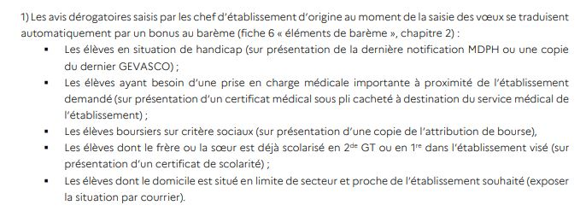
Assouplissement de la carte scolaire:
Le collège d’origine a la responsabilité du suivi de la procédure et d’accompgner les familles dans la saisie

Slide 19
Le jeune lycéen, un futur citoyen, un futur adulte responsable porteur de valeurs républicaines:
Des règles de vie collective à respecter
Des instances citoyennes pour s’engager
Une éducation pour adopter des postures responsables et un raisonnement à visée démocratique pour prévenir et rendre moins vulnérable.
Une offre culturelle au service d’un citoyen éclairé

Slide 20
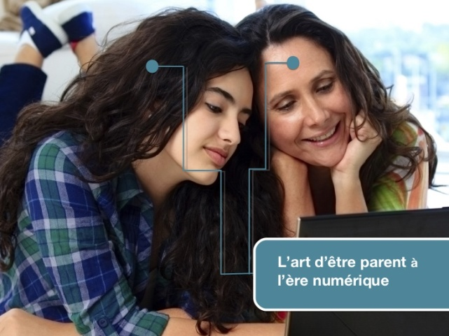
Le rôle des parents dans le suivi du travail et la réussite scolaire de l’enfant. Une co-éducation indispensable
Une attention portée à son hygiène de vie : sommeil, alimentation, activité physique, sociabilité
Veiller à la durée consacrée au travail scolaire et à sa régularité, assurer un endroit calme pour travailler
Se tenir informé grâce aux outils de suivi mis à la disposition des familles (ENT/Pronote).
S’assurer que chaque élève adopte
une posture lycéenne adaptée, en lien
avec les valeurs de l’Ecole de la République.

